Slide 1


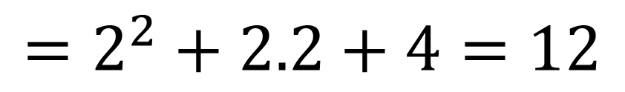
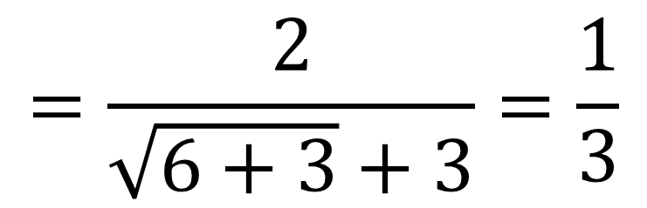
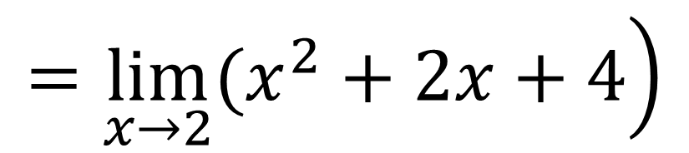
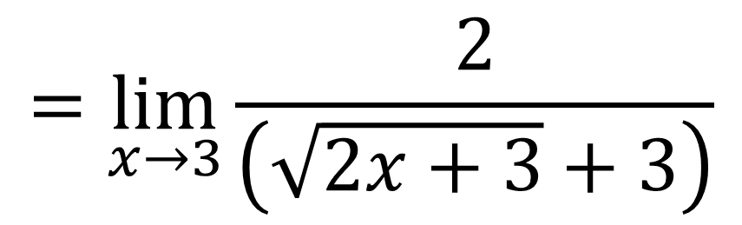
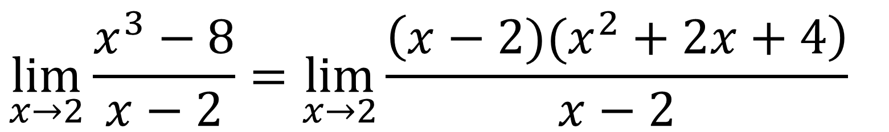
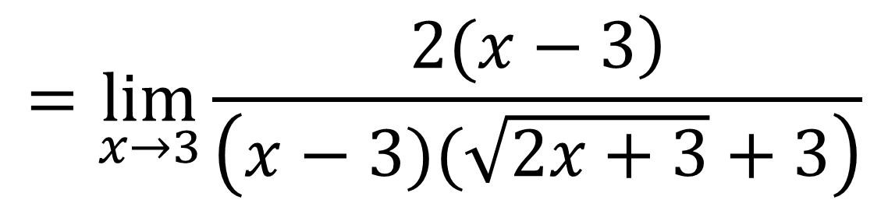
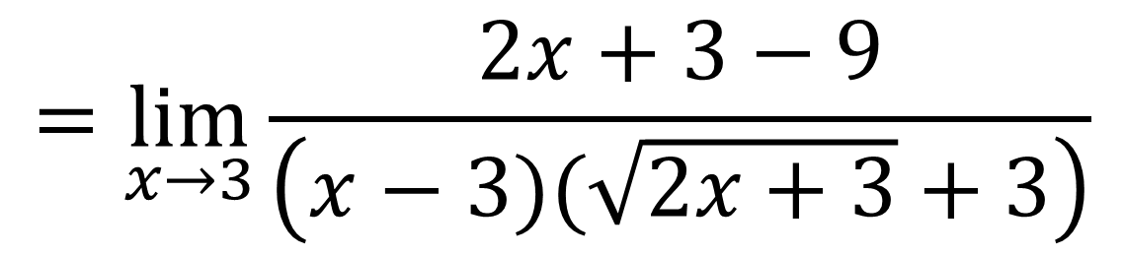

KIỂM TRA KIẾN THỨC CŨ
Câu hỏi: Tính các giới hạn sau
$$\lim_{x→2}\frac{x^{3}−8}{x−2}$$
$$\lim_{x→3}\frac{\sqrt{2x+3}−3}{x−3}$$
a)
b)
Bài giải
$$\lim_{x→2}\frac{x^{3}−8}{x−2}=\lim_{x→2}\frac{\left(x−2)(x^{2}+2x+4\right)}{x−2}$$
a)
$$\left.=\lim_{x→2}(x^{2}+2x+4\right)$$
$$=2^{2}+2.2+4=12$$
$$\lim_{x→3}\frac{\sqrt{2x+3}−3}{x−3}$$
$$=\lim_{x→3}\frac{2x+3−9}{\left(x−3)(\sqrt{2x+3}+3\right)}$$
$$=\lim_{x→3}\frac{\left.2(x−3\right)}{\left(x−3)(\sqrt{2x+3}+3\right)}$$
b)
$$=\lim_{x→3}\frac{2}{\left(\sqrt{2x+3}+3\right)}$$
$$=\frac{2}{\sqrt{6+3}+3}=\frac{1}{3}$$

Slide 2


LỚP
11
GIẢI TÍCH
Chương V: ĐẠO HÀM
I
ĐỊNH NGHĨA VÀ Ý NGHĨA CỦA ĐẠO HÀM
II
QUY TẮC TÍNH ĐẠO HÀM
III
ĐẠO HÀM CỦA HÀM SỐ LƯỢNG GIÁC
IV
VI PHÂN
V
ĐẠO HÀM CẤP HAI

Slide 3
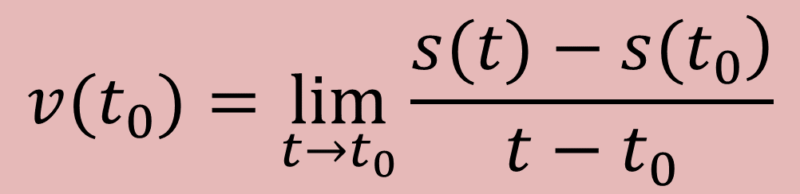

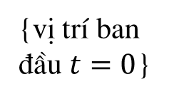
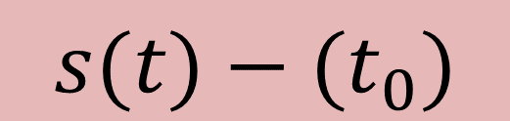
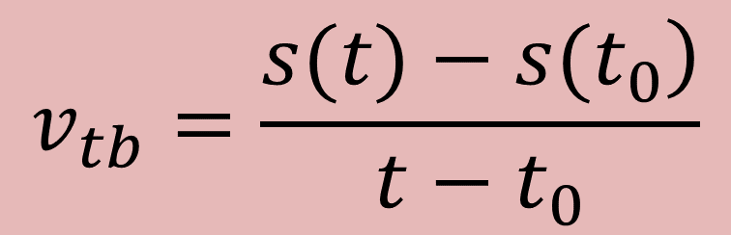
GIẢI TÍCH CHƯƠNG V BÀI 1. ĐỊNH NGHĨA VÀ Ý NGHĨA ĐẠO HÀM
I
ĐẠO HÀM TẠI 1 ĐIỂM
1. Bài toán dẫn đến khái niệm đạo hàm
bài toán 1
Xét chuyển động của chất điểm trên trục $s^{′}Os$. Quãng đường của chuyển động là hàm số của thời gian $s=s(t)$. Tính vận tốc tức thời của chuyển động tại thời điểm $t_{0}$.
Bài giải
+ Trong khoảng thời gian ${t−t}_{0}$ chất điểm đi được quãng đường là:
$${s(t)−(t}_{0})$$
+ Chất điểm chuyển động không đều vận tốc trung bình là:
$$v_{tb}=\frac{\left.s(t)−s(t_{0}\right)}{t−t_{0}}$$
S'
O
S
{vÞ trÝ ban
®Çu $t=0$}
{t¹i $t_{0}$}
{t¹i t}
+ Nếu $t$ càng gần $t_{0}$ thì v_{tb} càng gần ${v(t}_{0}).\text{V}\text{ậ}\text{y} \text{v}\text{ậ}\text{n} \text{t}\text{ố}\text{c} \text{t}\text{ứ}\text{c} \text{th}\text{ờ}\text{i} \text{t}\text{ạ}\text{i} \text{t}\text{0} \text{l}\text{à:}$
$$v(t_{0})=\lim_{t→t_{0}}\frac{\left.s(t)−s(t_{0}\right)}{t−t_{0}}$$

Slide 4
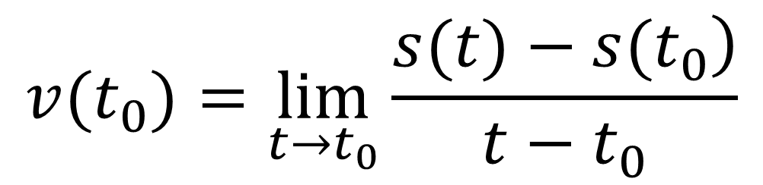
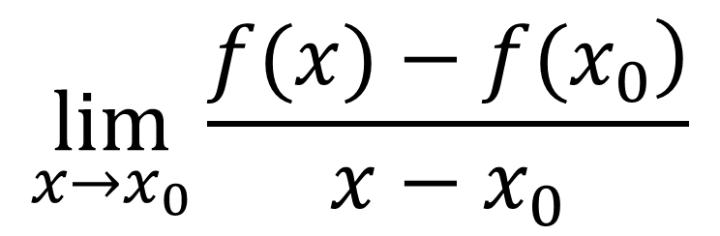
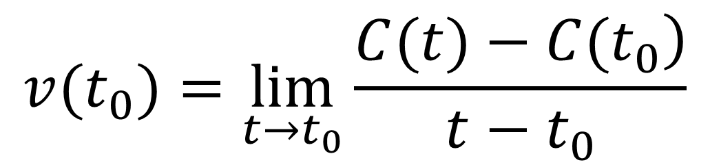
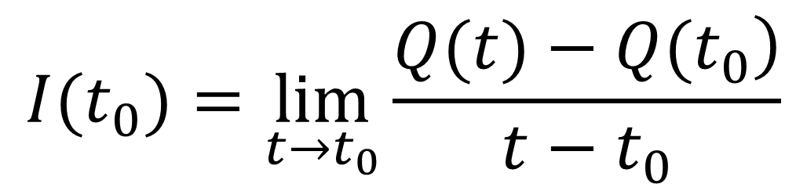
GIẢI TÍCH CHƯƠNG V BÀI 1. ĐỊNH NGHĨA VÀ Ý NGHĨA ĐẠO HÀM
I
ĐẠO HÀM TẠI 1 ĐIỂM
1. Bài toán dẫn đến khái niệm đạo hàm
Đạo hàm là một khái niệm Toán học có xuất xứ từ những bài toán thực tiễn, kĩ thuật khác nhau như Cơ học, Vật lí, Hình học, Hóa học, Sinh học... sự xuất hiện đạo hàm như sau:
Vận tốc tức thời | Cường độ dòng điện tức thời | Tốc độ phản ứng hóa học tức thời
$$v(t_{0})=\lim_{t→t_{0}}\frac{\left.s(t)−s(t_{0}\right)}{t−t_{0}}$$
$$I(t_{0})=\lim_{t→t_{0}}\frac{\left.Q(t)−Q(t_{0}\right)}{t−t_{0}}$$
$$v(t_{0})=\lim_{t→t_{0}}\frac{\left.C(t)−C(t_{0}\right)}{t−t_{0}}$$
Đạo hàm
$$\lim_{x→x_{0}}\frac{\left.f(x)−f(x_{0}\right)}{x−x_{0}}$$

Slide 5
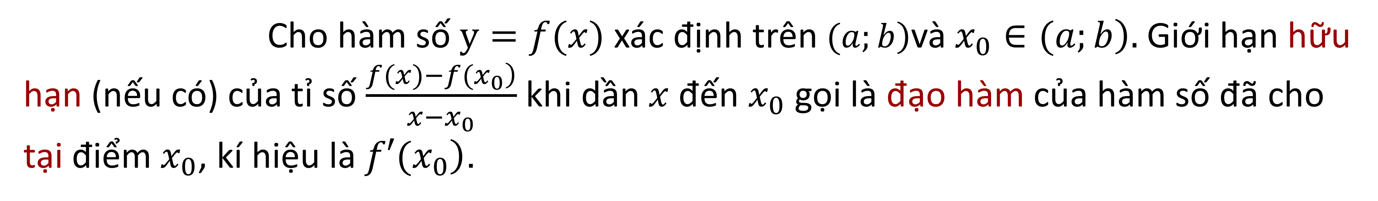
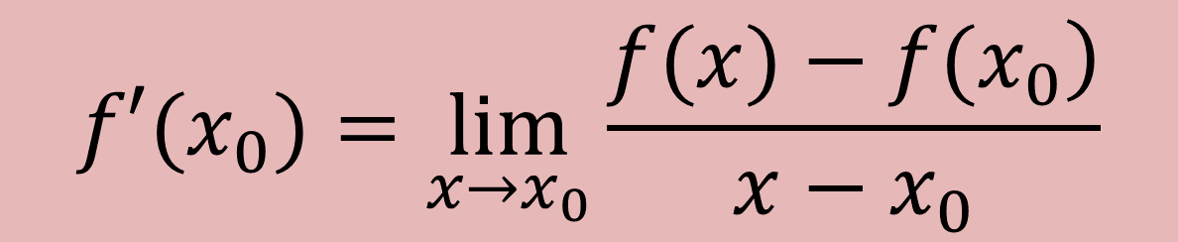
GIẢI TÍCH CHƯƠNG V BÀI 1. ĐỊNH NGHĨA VÀ Ý NGHĨA ĐẠO HÀM
I
ĐẠO HÀM TẠI 1 ĐIỂM
2. Định nghĩa đạo hàm tại 1 điểm
Định nghĩa
Cho hàm số $y=f(x)$xác định trên $\left.(a;b\right)$và $\left.x_{0}∈(a;b\right).$Giới hạn hữu hạn (nếu có) của tỉ số $\frac{\left.f(x)−f(x_{0}\right)}{x−x_{0}}$khi dần $x$đến $x_{0}$gọi là đạo hàm của hàm số đã cho tại điểm $x_{0}$, kí hiệu là $\left.f′(x_{0}\right)$.
Ta có:
$$f′(x_{0})=\lim_{x→x_{0}}\frac{\left.f(x)−f(x_{0}\right)}{x−x_{0}}$$

Slide 6
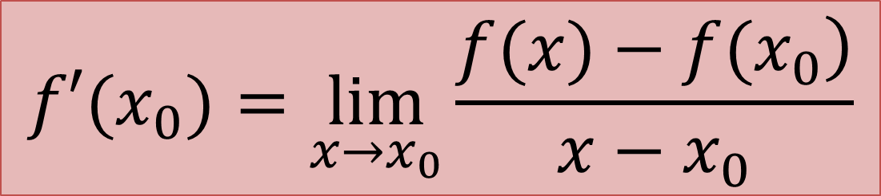
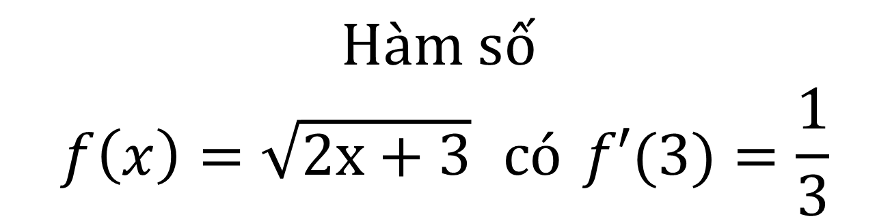
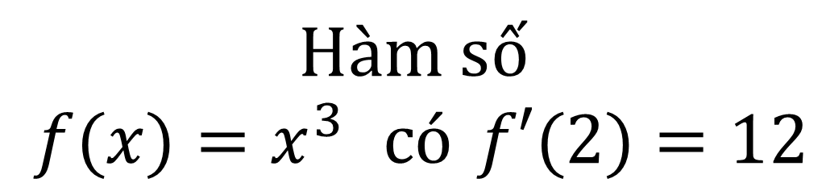
GIẢI TÍCH CHƯƠNG V BÀI 1. ĐỊNH NGHĨA VÀ Ý NGHĨA ĐẠO HÀM
I
ĐẠO HÀM TẠI 1 ĐIỂM
2. Định nghĩa đạo hàm tại 1 điểm
$$f′(x_{0})=\lim_{x→x_{0}}\frac{\left.f(x)−f(x_{0}\right)}{x−x_{0}}$$
$$1. \lim_{x→2}\frac{x^{3}−8}{x−2}=12 2. \lim_{x→3}\frac{\sqrt{2x+3}−3}{x−3}=\frac{1}{3}$$
$$Hàm số$$
$$f\left(x\right)=\sqrt{2x+3} \text{c}\text{ó }f′(3)=\frac{1}{3}$$
$$Hàm số$$
$$f(x)=x^{3} \text{c}\text{ó} f′(2)=12$$
Từ kết quả kiểm tra bài cũ, liên hệ tới định nghĩa đạo hàm ta có thể kết luận điều gì???

Slide 7



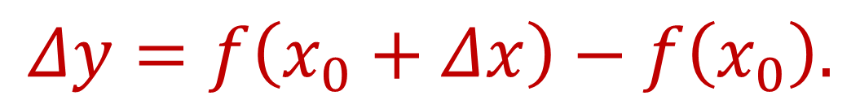
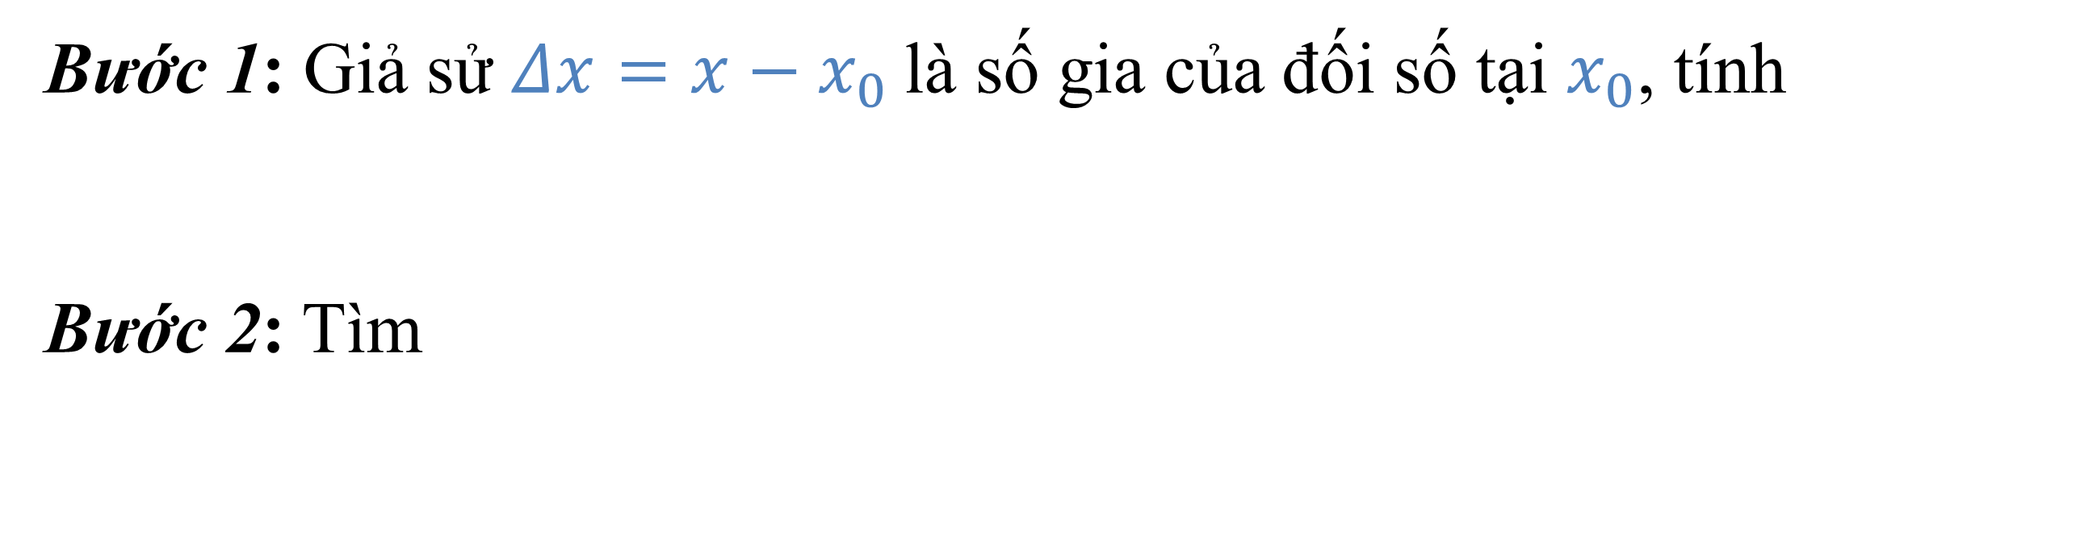
GIẢI TÍCH CHƯƠNG V BÀI 1. ĐỊNH NGHĨA VÀ Ý NGHĨA ĐẠO HÀM
I
ĐẠO HÀM TẠI 1 ĐIỂM
$$f′(x_{0})=\lim_{x→x_{0}}\frac{\left.f(x)−f(x_{0}\right)}{x−x_{0}}$$
2. Định nghĩa đạo hàm tại 1 điểm
Để tính đạo hàm của hàm số $y=f\left(x\right)$ tại điểm $x=x_{0}$ ta có thể thực hiện các bước sau:
Bước 1: Giả sử $Δx=x−x_{0}$là số gia của đối số tại $x_{0}$, tính
Bước 2: Tìm
$$Δy=f\left(x_{0}+Δx\right)−f\left(x_{0}\right).$$
$$\lim_{Δx→0}\frac{Δy}{Δx}$$

Slide 8
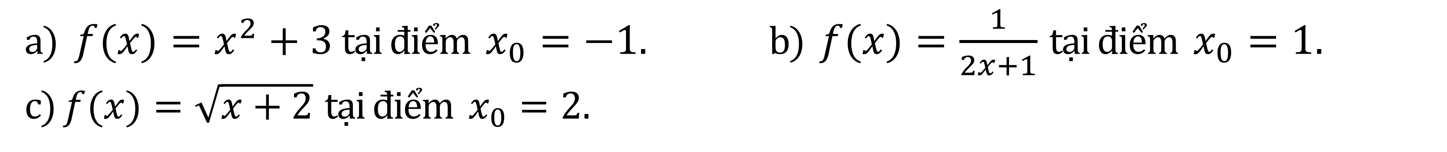
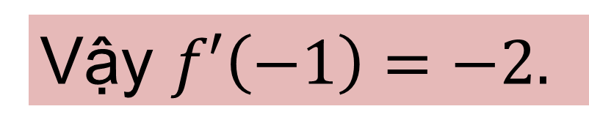
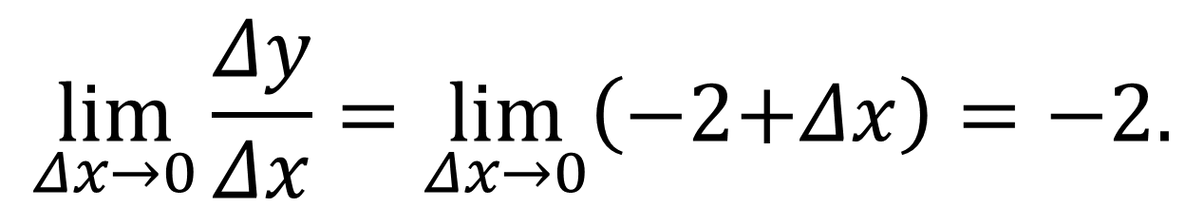
GIẢI TÍCH CHƯƠNG V BÀI 1. ĐỊNH NGHĨA VÀ Ý NGHĨA ĐẠO HÀM
I
ĐẠO HÀM TẠI 1 ĐIỂM
1. Bài toán dẫn đến khái niệm đạo hàm
2. Định nghĩa đạo hàm tại 1 điểm
Ví dụ 1:
Tính đạo hàm của các hàm số sau:
$a)$ $f(x)=x^{2}+3$ tại điểm $x_{0}=−1.$ b) $f(x)=\frac{1}{2x+1}$ tại điểm $x_{0}=1.$
c) $f(x)=\sqrt{x+2}$ tại điểm $x_{0}=2.$
Bài giải
a) Giả sử $Δx=x−x_{0}$là số gia của đối số tại $x_{0}=−1$
Ta có $Δy=f\left(−1+Δx\right)−f\left(−1\right)={\left(−1+Δx\right)}^{2}+3−4=−2Δx+{(Δx)}^{2}$
$$\lim_{Δx→0}\frac{Δy}{Δx}=\lim_{Δx→0}\left(−\text{2+}Δx\right)=−2.$$
Vậy $f′\left(−1\right)=−2.$

Slide 9
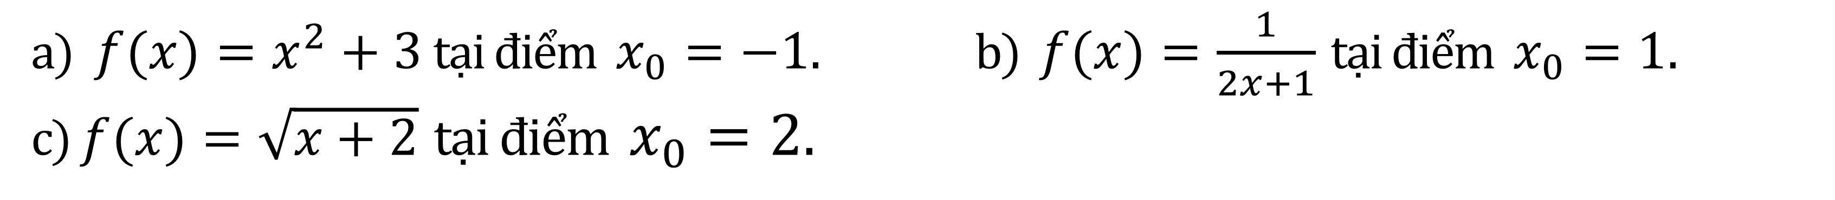
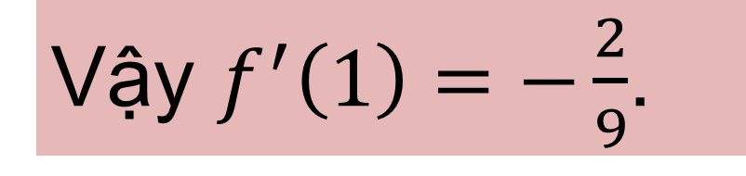
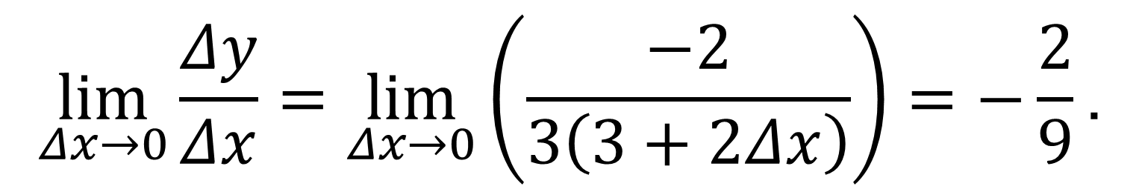
GIẢI TÍCH CHƯƠNG V BÀI 1. ĐỊNH NGHĨA VÀ Ý NGHĨA ĐẠO HÀM
I
ĐẠO HÀM TẠI 1 ĐIỂM
1. Bài toán dẫn đến khái niệm đạo hàm
2. Định nghĩa đạo hàm tại 1 điểm
Ví dụ 1:
Tính đạo hàm của các hàm số sau:
$a)$ $f(x)=x^{2}+3$ tại điểm $x_{0}=−1.$ b) $f(x)=\frac{1}{2x+1}$ tại điểm $x_{0}=1.$
c) $f(x)=\sqrt{x+2}$ tại điểm $x_{0}=2.$
Bài giải
b) Giả sử $Δx=x−x_{0}$là số gia của đối số tại $x_{0}=1$
Ta có $Δy=f\left(1+Δx\right)−f\left(1\right)=\frac{1}{2\left(1+Δx\right)+1}−\frac{1}{3}=\frac{−2Δx}{3\left(3+2Δx\right)}$
$$\lim_{Δx→0}\frac{Δy}{Δx}=\lim_{Δx→0}\left(\frac{−2}{3\left(3+2Δx\right)}\right)=−\frac{2}{9}\text{.}$$
Vậy $f^{′}\left(1\right)=−\frac{2}{9}$.

Slide 10
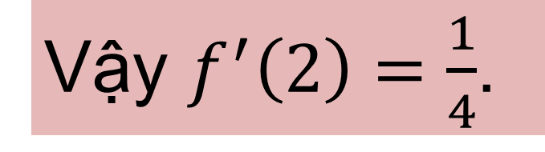
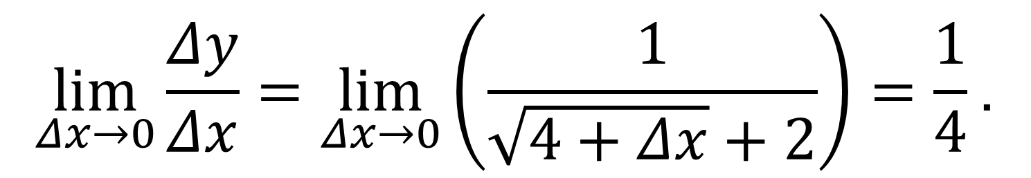
GIẢI TÍCH CHƯƠNG V BÀI 1. ĐỊNH NGHĨA VÀ Ý NGHĨA ĐẠO HÀM
I
ĐẠO HÀM TẠI 1 ĐIỂM
1. Bài toán dẫn đến khái niệm đạo hàm
2. Định nghĩa đạo hàm tại 1 điểm
Ví dụ 1:
Tính đạo hàm của các hàm số sau:
$a)$ $f(x)=x^{2}+3$ tại điểm $x_{0}=−1.$ b) $f(x)=\frac{1}{2x+1}$ tại điểm $x_{0}=1.$
c) $f(x)=\sqrt{x+2}$ tại điểm $x_{0}=2.$
Bài giải
c) Giả sử $Δx=x−x_{0}$là số gia của đối số tại $x_{0}=2$
Ta có $Δy=f\left(2+Δx\right)−f\left(2\right)=\sqrt{4+Δx}−2=\frac{Δx}{\sqrt{4+Δx}+2}$
$$\lim_{Δx→0}\frac{Δy}{Δx}=\lim_{Δx→0}\left(\frac{1}{\sqrt{4+Δx}+2}\right)=\frac{1}{4}\text{.}$$
Vậy $f^{′}\left(2\right)=\frac{1}{4}$.

Slide 11
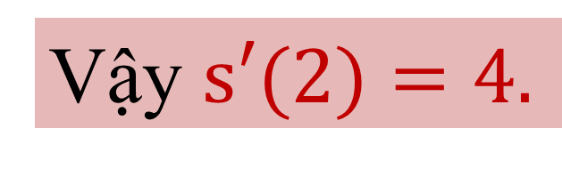
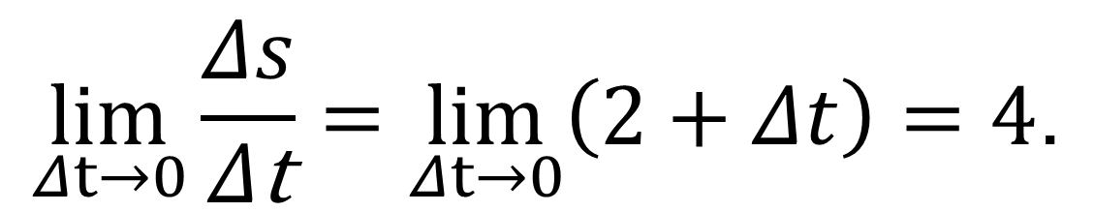
GIẢI TÍCH CHƯƠNG V BÀI 1. ĐỊNH NGHĨA VÀ Ý NGHĨA ĐẠO HÀM
I
ĐẠO HÀM TẠI 1 ĐIỂM
1. Bài toán dẫn đến khái niệm đạo hàm
2. Định nghĩa đạo hàm tại 1 điểm
Ví dụ 2:
Một chất điểm chuyển động có phương trình $s=t^{2}$ ($t$ tính bằng giây; $s$ tính bằng mét). Vận tốc của chất điểm tại thời điểm $t_{0}=2$ (giây) là
$$\text{A}\text{.} {2 m}/s \text{B}\text{. }3m/s \text{C}\text{.} {4 m}/s \text{D}\text{.}{ 5 m}/s$$
Bài giải
Vận tốc của chất điểm tại thời điểm $t_{0}=2$ (giây) là $v\left(2\right)=s′\left(2\right).$
Tính $s′\left(2\right)$.
Ta có $Δs=s\left(2+Δt\right)−s\left(2\right)={\left(2+Δt\right)}^{2}−4=Δt\left(2+Δt\right)$
$$\lim_{Δt→0}\frac{Δs}{Δ\text{t}}=\lim_{Δt→0}\left(2+Δt\right)=\text{4}\text{.}$$
Vậy $s′(2)=4.$

Slide 12
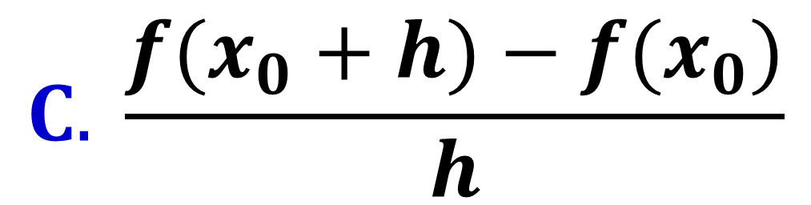
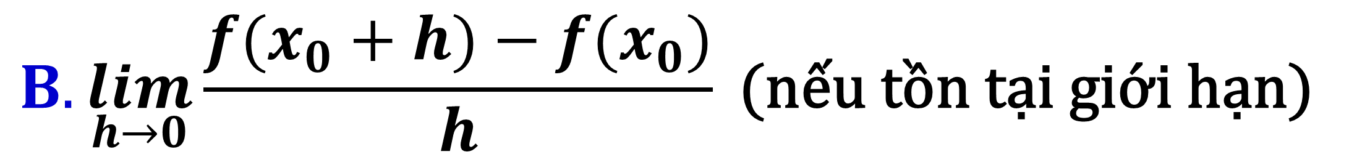
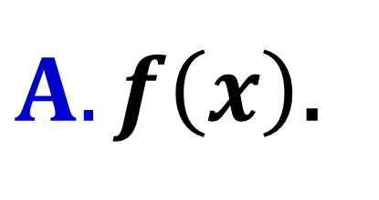
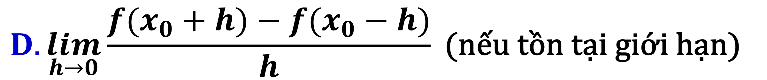
GIẢI TÍCH CHƯƠNG V BÀI 1. ĐỊNH NGHĨA VÀ Ý NGHĨA ĐẠO HÀM
BÀI TẬP TRẮC NGHIỆM
Câu 1
Cho hàm số $f\left(x\right)$ liên tục tại $x_{0}$. Đạo hàm của $f\left(x\right)$ tại $x_{0}$ là
$$B. \lim_{h→0}\frac{f(x_{0}+h)−f(x_{0})}{h} \text{(}\text{n}\text{ế}\text{u} \text{t}\text{ồ}\text{n} \text{t}\text{ạ}\text{i} \text{gi}\text{ớ}\text{i} \text{h}\text{ạ}\text{n}\text{)}$$
$A. f\left(x\right)$.
$$C. \frac{f(x_{0}+h)−f(x_{0})}{h}$$
$$D. \lim_{h→0}\frac{f(x_{0}+h)−f(x_{0}−h)}{h} \text{(}\text{n}\text{ế}\text{u} \text{t}\text{ồ}\text{n} \text{t}\text{ạ}\text{i} \text{gi}\text{ớ}\text{i} \text{h}\text{ạ}\text{n}\text{)}$$
Bài giải
Chọn B

Slide 13
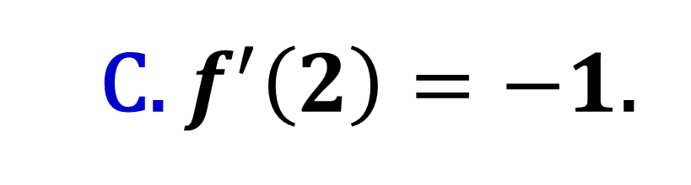

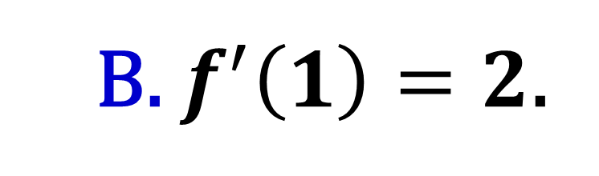
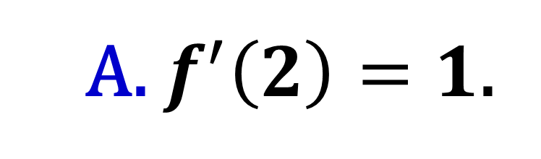
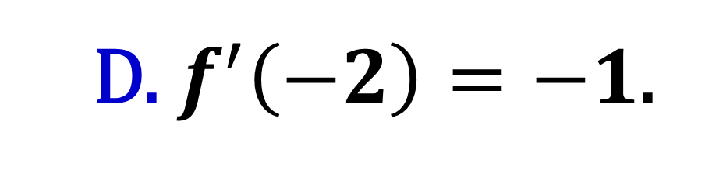
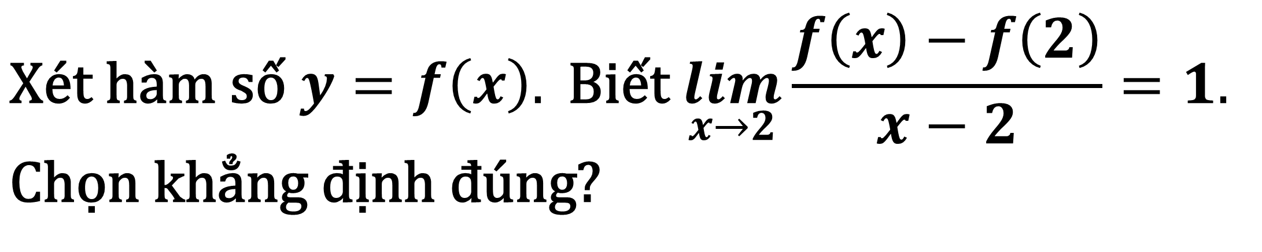
GIẢI TÍCH CHƯƠNG V BÀI 1. ĐỊNH NGHĨA VÀ Ý NGHĨA ĐẠO HÀM
BÀI TẬP TRẮC NGHIỆM
Câu 2
$$\text{X}\text{é}\text{t} \text{h}\text{à}\text{m} \text{s}\text{ố }y=f\left(x\right). \text{Bi}\text{ế}\text{t} \lim_{x→2}\frac{f\left(x\right)−f\left(2\right)}{x−2}=1.$$
$\text{Ch}\text{ọ}\text{n} \text{kh}\text{ẳ}\text{ng}\text{ đị}\text{nh}\text{ đú}\text{ng}$?
A. $f^{′}\left(2\right)=1$.
B. $f^{′}\left(1\right)=2$.
C. $f^{′}\left(2\right)=−1$.
D. $f^{′}\left(−2\right)=−1$.
Bài giải
$$\text{Ch}\text{ọ}\text{n} \text{A}$$

Slide 14
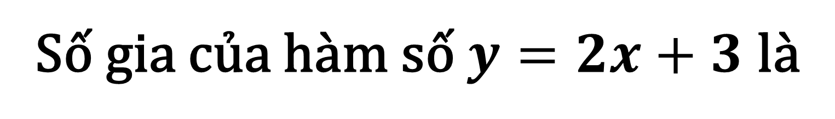

GIẢI TÍCH CHƯƠNG V BÀI 1. ĐỊNH NGHĨA VÀ Ý NGHĨA ĐẠO HÀM
BÀI TẬP TRẮC NGHIỆM
Câu 3
Số gia của hàm số $y=2x+3$ là
A. $2Δx$. B. $Δx$. C. $3Δx$. D. $4Δx$.
Bài giải
Ta có:
$$Δy=f\left(x_{o}+Δx\right)−f\left(x_{0}\right)$$
$$=2\left(x_{o}+Δx\right)+3−\left(2x_{0}+3\right)$$
$=2Δx$.
Chọn A.

Slide 15

GIẢI TÍCH CHƯƠNG V BÀI 1. ĐỊNH NGHĨA VÀ Ý NGHĨA ĐẠO HÀM
BÀI TẬP TRẮC NGHIỆM
Câu 4
Số gia của hàm số $f\left(x\right)=x^{3}$, ứng với $x_{0}=2$ và $∆x=1$ là
A. 0 B. -7 C. 7 D. 19
Bài giải
Ta có
$$Δy=f\left(x_{o}+Δx\right)−f\left(x_{0}\right)$$
$=f\left(2+1\right)−f\left(2\right)$
$=3^{3}−2^{3}$
$=19$
Chọn D.

Slide 16


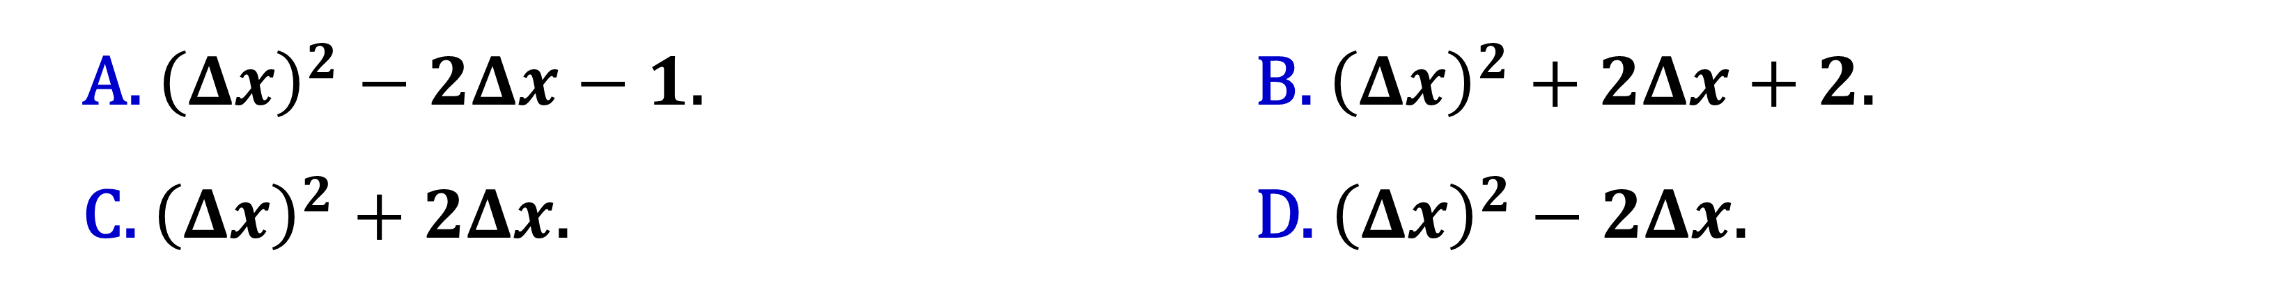

GIẢI TÍCH CHƯƠNG V BÀI 1. ĐỊNH NGHĨA VÀ Ý NGHĨA ĐẠO HÀM
BÀI TẬP TRẮC NGHIỆM
Câu 5
Số gia của hàm số $f\left(x\right)=x^{2}$ ứng với số gia $Δx$ của đối số $x$ tại $x_{0}=−1$ là
A. ${\left(Δx\right)}^{2}−2Δx−1$. B. ${\left(Δx\right)}^{2}+2Δx+2$.
C. ${\left(Δx\right)}^{2}+2Δx$. D. ${\left(Δx\right)}^{2}−2Δx$.
Bài giải
$$\text{Ta} \text{c}\text{ó: }$$
$$Δy=f\left(x_{o}+Δx\right)−f\left(x_{0}\right)$$
$$=f\left(Δx−1\right)−f\left(−1\right)$$
$$={\left(Δx−1\right)}^{2}−{\left(−1\right)}^{2}$$
$$={\left(Δx\right)}^{2}−2Δx+1−1$$
$$={\left(Δx\right)}^{2}−2Δx$$
$$\text{Ch}\text{ọ}\text{n} \text{D}$$

Slide 17


GIẢI TÍCH CHƯƠNG V BÀI 1. ĐỊNH NGHĨA VÀ Ý NGHĨA ĐẠO HÀM
BÀI TẬP TRẮC NGHIỆM
Câu 6
$$\text{Cho} \text{h}\text{à}\text{m} \text{s}\text{ố} f\left(x\right)=2x−5\text{. }\text{T}\text{í}\text{nh}\frac{Δy}{Δx}\text{theo} x \text{v}\text{à} ∆x$$
$A. 2$ $B.2∆x$ $C. ∆x$ $D. 2−∆x$
Bài giải
Ta có
$$Δy=f\left(x_{o}+Δx\right)−f\left(x_{0}\right)$$
$=2\left(x_{o}+Δx\right)−5−\left({2x}_{o}−5\right)$
$$=2Δx$$
$$\frac{Δy}{Δx}=\frac{2Δx}{Δx}=2$$
$$\text{Ch}\text{ọ}\text{n} \text{D}$$

Slide 18



GIẢI TÍCH CHƯƠNG V BÀI 1. ĐỊNH NGHĨA VÀ Ý NGHĨA ĐẠO HÀM
BÀI TẬP TRẮC NGHIỆM
Câu 7
$$\text{Cho} \text{h}\text{à}\text{m} \text{s}\text{ố }y=\frac{2}{x+1} \text{t}\text{ạ}\text{i} x_{0}=2.\text{T}\text{í}\text{nh} \frac{Δy}{Δx} \text{.}$$
$$A. \frac{−3}{2\left(Δx+3\right)} B.\frac{−3}{4\left(Δx+3\right)} C. \frac{−2}{3\left(Δx+3\right)} D. \frac{−2}{3\left(Δx+5\right)}$$
Bài giải
$$Δy=f\left(x_{o}+Δx\right)−f\left(x_{0}\right)$$
$$=\frac{2}{x_{0}+Δx+1}−\frac{2}{x_{0}+1}=\frac{2}{Δx+3}−\frac{2}{3}$$
$$=\frac{6−2Δx−6}{3(Δx+3)}=\frac{−2Δx}{3(Δx+3)}$$
$$\frac{Δy}{Δx}=Δy.\frac{1}{Δx}=\frac{−2Δx}{3(Δx+3)}.\frac{1}{Δx}=\frac{−2}{3(Δx+3)}$$
$$\text{Ch}\text{ọ}\text{n} \text{C}$$

Slide 19



GIẢI TÍCH CHƯƠNG V BÀI 1. ĐỊNH NGHĨA VÀ Ý NGHĨA ĐẠO HÀM
BÀI TẬP TRẮC NGHIỆM
Câu 8
Đạo hàm của hàm số $y=x^{3}+x−2$ tại $x_{0}=−2$ là
A. $13.$ B. $12$. C. $10$. D. $−8$
Bài giải
Cách 1:
Cho $x_{0}=−2$ một số gia $Δx$. Khi đó
$$Δy=f\left(−2+Δx\right)−f\left(−2\right)$$
$={\left(−2+Δx\right)}^{3}+\left(−2+Δx\right)−1+12$
$$=13Δx−6(Δx)^{2}+(Δx)^{3}$$
$$=Δx\left(13−6Δx+(Δx)^{2}\right)$$
$$\text{Ta} \text{c}\text{ó }f^{′}\left(−2\right)=\lim_{Δx→0}\frac{Δy}{Δx}=\lim_{Δx→0}\frac{Δx\left(13−6Δx+(Δx)^{2}\right)}{Δx}$$
$=\lim_{Δx→0}\left(13−6Δx+(Δx)^{2}\right)$
$=13$.
$$\text{Ch}\text{ọ}\text{n} \text{A}$$

Slide 20


GIẢI TÍCH CHƯƠNG V BÀI 1. ĐỊNH NGHĨA VÀ Ý NGHĨA ĐẠO HÀM
BÀI TẬP TRẮC NGHIỆM
Câu 8
Đạo hàm của hàm số $y=x^{3}+x−2$ tại $x_{0}=−2$ là
A. $13.$ B. $12$. C. $10$. D. $−8$
Bài giải
Cách 2:
$$f^{′}\left(−2\right)=\lim_{x→−2}\frac{f\left(x\right)−f\left(−2\right)}{x+2}$$
$$=\lim_{x→−2}\frac{x^{3}+x−2+12}{x+2}$$
$$=\lim_{x→−2}\frac{x^{3}+x+10}{x+2}$$
$$=\lim_{x→−2}\frac{\left(x+2\right)\left(x^{2}−2x+5\right)}{x+2}$$
$$=\lim_{x→−2}\left(x^{2}−2x+5\right)=13$$
$$\text{Ch}\text{ọ}\text{n} \text{A}$$

Slide 21



GIẢI TÍCH CHƯƠNG V BÀI 1. ĐỊNH NGHĨA VÀ Ý NGHĨA ĐẠO HÀM
BÀI TẬP TRẮC NGHIỆM
Câu 9
Đạo hàm của hàm số $y=\sqrt{2x+1}$ tại $x_{0}=1$ là
$$A. \sqrt{3} B. \frac{1}{\sqrt{3}} C.\frac{1}{\sqrt{2}} D.\sqrt{2}$$
Bài giải
Cách 1:
Cách 2:
Cho $x_{0}=1$ một số gia $Δx$. Khi đó
$$Δy=f\left(x_{0}+Δx\right)−f\left(x_{0}\right)=f\left(1+Δx\right)−f\left(1\right)$$
$$=\sqrt{2(1+Δx)+1}−\sqrt{3}$$
$$=\frac{2Δx}{\sqrt{3+2Δx}+\sqrt{3}}$$
$$\text{Ta} \text{c}\text{ó }f^{′}\left(1\right)=\lim_{Δx→0}\frac{Δy}{Δx}=\lim_{Δx→0}\frac{2Δx}{Δx\left(\sqrt{3+2Δx}+\sqrt{3}\right)}$$
$$=\lim_{Δx→0}\frac{2}{\sqrt{3+2Δx}+\sqrt{3}}=\frac{1}{\sqrt{3}}$$
$$f^{′}\left(1\right)=\lim_{x→1}\frac{f\left(x\right)−f\left(1\right)}{x−1}$$
$$=\lim_{x→1}\frac{\sqrt{2x+1}−\sqrt{3}}{x−1}$$
$$=\lim_{x→1}\frac{2\left(x−1\right)}{\left(x−1\right)\left(\sqrt{2x+1}+\sqrt{3}\right)}$$
$$=\lim_{x→1}\frac{2}{\sqrt{2x+1}+\sqrt{3}}$$
$$=\frac{1}{\sqrt{3}}$$
$$\text{Ch}\text{ọ}\text{n} \text{B}$$

Slide 22





GIẢI TÍCH CHƯƠNG V BÀI 1. ĐỊNH NGHĨA VÀ Ý NGHĨA ĐẠO HÀM
BÀI TẬP TRẮC NGHIỆM
Một chất điểm chuyển động có phương trình $s=t^{2}$(t tính bằng giây, s tính bằng mét). Vận tốc của chất điểm tại thời điểm $t_{0}=3$ là
Câu 10
A. 2 m/s B. 5 m/s C. 6 m/s D. 3 m/s
Bài giải
Vận tốc của chất điểm tại thời điểm $t_{0}=3$ là $v=s^{′}\left(3\right).$
Cách 1: Cho $t_{0}=1$ một số gia $Δt$. Khi đó:
$$Δs=s\left(t_{0}+Δt\right)−s\left(t_{0}\right)=s\left(3+Δt\right)−s\left(3\right)$$
$$={\left(3+Δt\right)}^{2}−3^{2} =6Δt+{Δt}^{2}$$
Cách 2:
$$s^{′}\left(3\right)=\lim_{t→3}\frac{s\left(t\right)−s\left(3\right)}{t−3}$$
$$=\lim_{t→3}\frac{t^{2}−3^{2}}{t−3}$$
$$=\lim_{t→3}\frac{\left(t−3\right)\left(t+3\right)}{\left(t−3\right)}$$
$$=\lim_{t→3}\left(t+3\right)=6$$
$$\text{Ta} \text{c}\text{ó }s^{′}\left(3\right)=\lim_{Δt→0}\frac{Δs}{Δt}$$
$$=\lim_{Δt→0}\frac{6Δt+{Δt}^{2}}{Δt}=\lim_{Δt→0}\left(6+Δt\right)=6$$
$$\text{Ch}\text{ọ}\text{n} \text{C}$$

Slide 23
GIẢI TÍCH CHƯƠNG V BÀI 1. ĐỊNH NGHĨA VÀ Ý NGHĨA ĐẠO HÀM
Ứng dụng hàm trong vật lý.
Trong bài toán điện, sức điện động cảm ứng là đạo hàm của từ thông biến thiên.Trong tụ điện thì dòng điện là đạo hàm của điện áp.
Trong cuộn cảm thì điện áp là đạo hàm của dòng điện.
Trong dao động điện từ thì cường độ dòng điện là đạo hàm của điện tích biến thiên theo thời gian.
Ứng dụng trong hoá học.
Vận tốc phản ứng tức thời tại một thời điểm bất kì
Ứng dụng trong sinh học
Sự tăng trưởng dân số theo thời gian
Ứng dụng của đạo hàm vào thực tế thì hầu như ngành nào cũng có.
Từ khoa học tự nhiên, kĩ thuật, công nghệ, đến các bài toán trong các quá trình khoa học xã hội
VD:
Trong ngành cơ học lưu chất thì lưu lượng là đạo hàm của khối lượng lưu chất.
Đạo hàm được ứng dụng trong các bài toán cực trị trong kinh tế hay là các bài toán về tối ưu hóa trong kinh tế
Đạo hàm là một phép tính cơ bản tiền đề cho việc xây dựng toán học cao cấp tiền đề cho những môn học như giải tích hàm,giải tích phức , phương trình vi phân đạo hàm riêng….
Cuộc sống cần có Đạo hàm ?

Slide 24



GIẢI TÍCH CHƯƠNG V BÀI 1. ĐỊNH NGHĨA VÀ Ý NGHĨA ĐẠO HÀM
Ghi nhớ
1. Định nghĩa đạo hàm tại 1 điểm:
2. Cách tính đạo hàm bằng định nghĩa
Bước 1: Giả sử $Δx=x−x_{0}$là số gia của đối số tại $x_{0}$, tính
Bước 2: Tìm $\lim_{Δx→0}\frac{Δy}{Δx}$
Bài tập về nhà
$$f′(x_{0})=\lim_{x→x_{0}}\frac{\left.f(x)−f(x_{0}\right)}{x−x_{0}}$$
$$Δy=f\left(x_{0}+Δx\right)−f\left(x_{0}\right).$$

